Slide 1
3. 선형 회귀 모델

Slide 2
D차원의 벡터 x들이 입력 변수로 주어졌을 때, 그에 해당하는 연속 타깃 변수 t값을 예측하는 것
회귀 모델 목표
선형 회귀 모델
조절 가능한 매개변수를 바탕으로 한 선형 함수를 사용하는 모델
가장 간단한 선형 회귀 모델
입력 변수들에 대한 선형 함수

Slide 3
입력 변수들에 대한 비선형 함수들의 집합을 선형적으로 결합하여 만든 함수
기저함수
성질
매개변수에 대해서는 선형 함수이기 때문에 쉽게 분석 가능
선형 회귀 모델 목표
: 새 변수 x의 표적값 t를 예측
적절한 함수 y(X)직접 만들어 내는 것
예측분포 p(t|x)를 모델하는 것 ->불확실성을 표현
손실 함수의 기댓값을 최소화하는 표적값 t를 예측

Slide 4
훌륭한 해석적인 성직을 갖고 있으며, 더 복잡한 모델의 토대
선형 회귀 모델 한계를 갖는 경우
몇몇 패턴 인식 응용 사례, 입력 공간이 고차원인 경우
선형 회귀 모델 장점

Slide 5
3.1 선형 기저 함수 모델

Slide 6

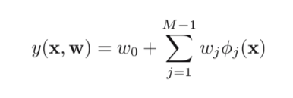


매개변수의 선형 함수이고, 입력 변수의 선형함수여서 한계점 존재
가장 단순한 선형 회귀 모델
입력 변수들의 선형 결합을 바탕
성질
입력 변수에 대한 고정 비선형 함수들의 선형 결합 사용
편향 매개변수
기저함수

Slide 7
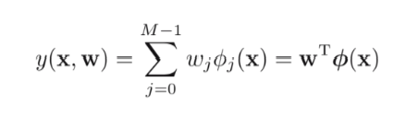




비선형 기저 함수들을 사용하여 함수가 입력벡터 X에 대한 비선형 함수가 되도록 할 수 있지만
기저함수 재정의 후 정리한 식
함수들이 매개변수 W에 대해서 선형 함수이기 때문에 선형 모델이라 불림
분석하기 쉽지만,
선형 관계로 인한 한계점이 존재함

Slide 8
입력 공간의 한 영역에서 발생한 변화가 다른 영역까지 영향을 미침
다항 기저 함수의 한계점
입력 공간을 여러 영역들로 나누고
각 영역에 대해서 서로 다른 다항식 피팅
스플라인 함수

Slide 9



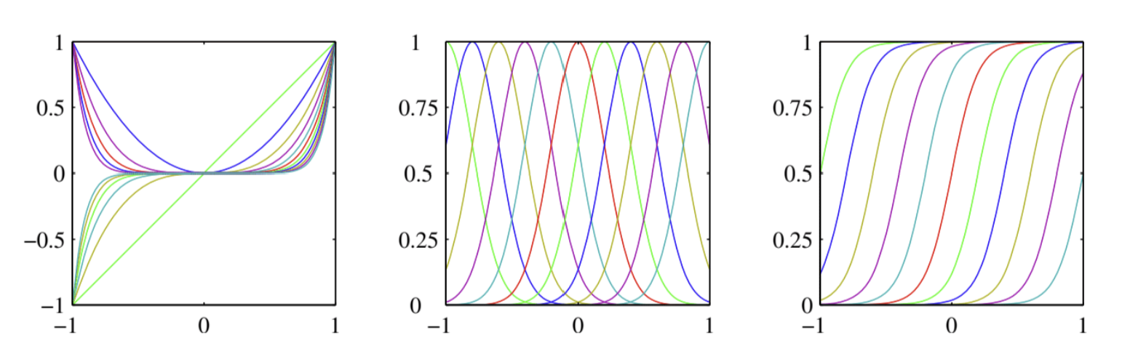
스플라인 함수
가우시안 기저 함수
시그모이드 기저 함수
로지스틱 시그모이드 함수
푸리에 기저 함수
기저함수 : 특정 도수 표현
공간적 범위 : 무한대

Slide 10


소파동
공간적으로도 국소화 되어 있고, 진동수 차원에서도 국소화되어 있는 기저 함수
상호 직교적 정의
입력 변수가 규칙적인 격자상에 존재할 때
시계열 데이터의 연속적인 시간 포인트들
이미지상의 픽셀들
cf) 국소화 : 물질 내에서 파동 함수가 일정한 영역을 벗어나지 못하는 현상

Slide 11
최대 가능도와 최소 제곱

Slide 12




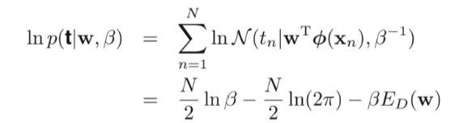



타깃 변수 t = 결정함수 + 가우시안 노이즈의 합
가우시안 확률 변수
가우시안 조건부 분포의 경우 조건부 평균
독립적으로 추출되었다는 가정하에 가능도 함수
조절가능
가능도 함수에 대해 로그를 취하고, 단변량 가우시안의 표준 형태 식 이용

Slide 13

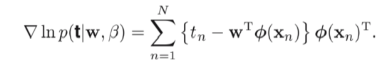
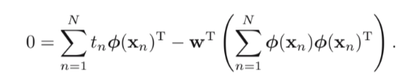

제곱합 오류 함수
최대 가능도 함수 찾기
1. w에 대해 극대화 하는 경우
가우시안 노이즈 분포하에서 선형 모델에 대해 가능도 함수를 최대화하는 것 = 제곱합 오류 함수를 최소화 하는 것
로그 가능도 함수 기울기
기울기 0일때
최소 제곱 문제의 정규 방정식

Slide 14
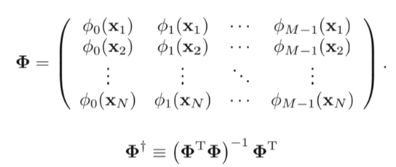

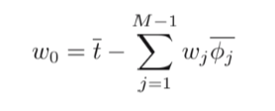

설계 행렬
무어 – 펜로즈 유사-역
편향 매개변수 명시화
W0에 대한 미분값을 0으로 두고 풀기
W0가 훈련 집합 타깃 변수 평균과 기저 함숫값 평균들의 가중 합 사이의 차이를 보상함

Slide 15
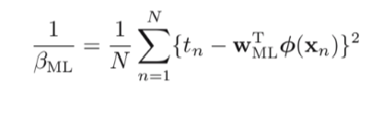
로그 가능도 함수를 노이즈 정밀도 매개변수 베타에 대해 최대화 하여 다음 식을 얻음
노이즈 정밀도의 역이 회귀 함수 근처 타깃 변수들의 잔차 분산으로 주어짐

Slide 16
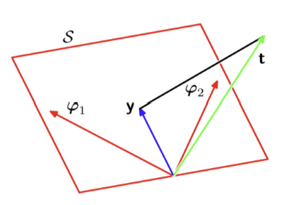
최소 제곱의 기하학적 의미

